Slide 1
VDB
汇报人：王继航

Slide 2
INTRODUCTION
VDB（Volumetric Dynamic Grid）是一种专为高效表示稀疏、时间变化的三维体数据而设计的数据结构，它结合了B+树的特性来处理动态拓扑和值。
VDB通过利用空间相干性将数据值和网格拓扑分离编码，以紧凑的方式存储这些信息，并且可以模拟几乎无限的3D索引空间，从而允许对高分辨率的稀疏体数据进行高速缓存一致性的访问。
VDB背后的核心思想之一是在类似于B+树的分层数据结构中动态地排列网格的块，由一个大的或动态可调整大小的根节点开始，随后是固定数量的中间节点层级，最终连接到较小的叶节点。

Slide 3
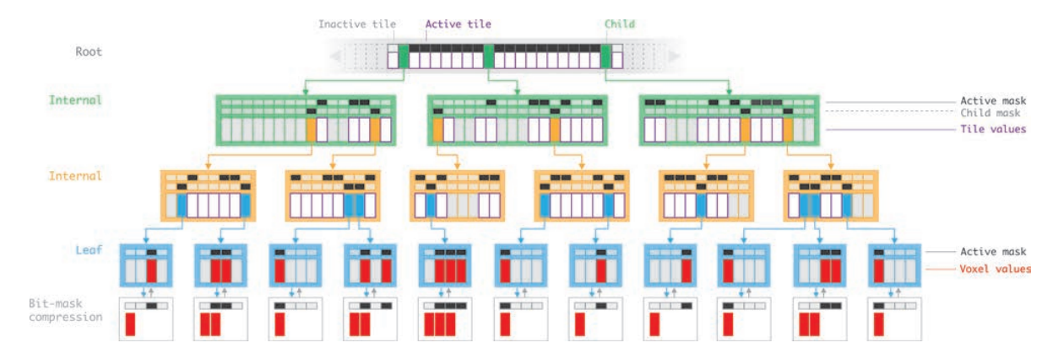
Active mask: 若为1，则表示其内部子块全部填充
0 0 0 1
Child mask: 若为1，则表示其内部子块存在填充
1 1 0 0

Slide 4
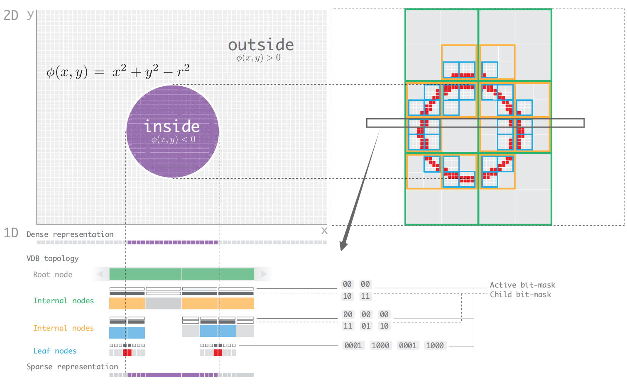

Slide 5
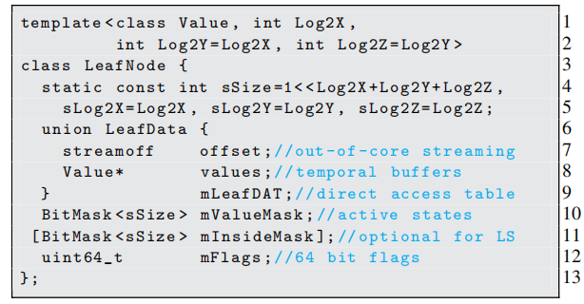
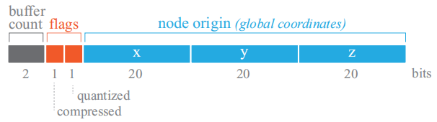
VDB DATA STRUCTURE
Leaf Node
当数据量非常大以至于不能完全加载到内存时，offset表示数据在外存（如磁盘）上的偏移位置，支持外存流式传输。
mValueMask和mInsideMask分别标记哪些位置存储了有效的体素值和是否位于物体内部。
全局体素坐标可由mValueMask存储的局部体素拓扑和mFlags存储的全局节点原点导出。

Slide 6
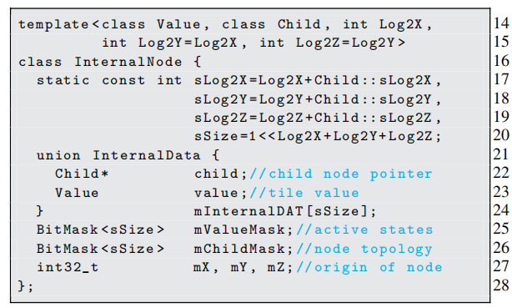
VDB DATA STRUCTURE
Internal Node
mInternalData[sSize]是联合体数组，用于存储指向子节点的指针或者直接存储一个tile的值。
mValueMask和mChildMask分别标记哪些位置存储了有效的tile值和子节点。
不同中间节点的分支因子可以不同，增加树的灵活性。

Slide 7
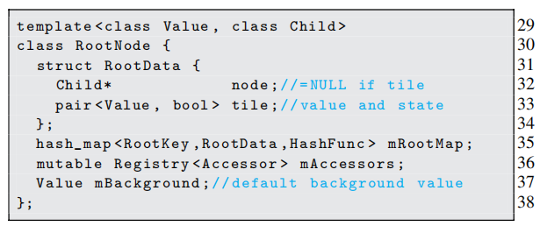
VDB DATA STRUCTURE
Root Node
概念上的无限网格域，具有小的内存占用，稀疏的，可以动态调整大小。
mRootMap是一个哈希映射，将键映射到RootData结构。每个RootKey唯一标识了VDB树中一个可能的子节点或tile的位置。
mAccessors是一个可变的注册表，用于缓存访问器（Accessor）。访问器是一种机制，它可以帮助优化遍历路径，通过记住之前的访问历史来加速后续的查询。mutable关键字允许即使是在常量方法中也能修改这个成员变量。

Slide 8
VDB ACCESS ALGORITHMS
Random Access
VDB支持恒定时间的随机访问操作，如查找、插入和删除，而且平均而言，这种操作与底层数 据集的拓扑结构或解析无关。相比之下，DT-Grid和H-RLE都不支持任何类型的随机插入或删除，并且随机查找在数据集的局部拓扑中具有对数的时间复杂度。
Improving Random Access
核心思想是通过反向树遍历来改进随机访问，进而通过追溯缓存的访问模式来促进随机访问。
缓存在上一次访问操作中访问的节点序列，允许后续访问操作从下到上遍历树。
Sequential Access
迭代在每个节点中嵌入的极其紧凑的mChildMask和mValueMask直接访问位掩码。它们的紧凑性使它们对缓存很友好（不需要加载和搜索更大的直接访问表mInteralDAT和mLeafDAT）。
Stencil Access
DT-Grid和H-RLE都通过将多个顺序迭代器分组来实现恒定时间的顺序模板访问，每个元素都针对支持模板中的一个元素。因此，这种方法的计算开销与模板的大小成线性关系。
VDB将单个顺序迭代器与改进的随机访问技术结合起来。迭代器取消了模板中心点的位置，并 且访问器提供了对其余模板点的加速访问。

Slide 9
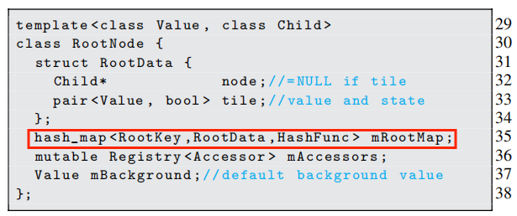
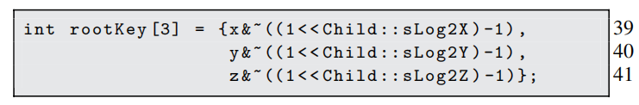
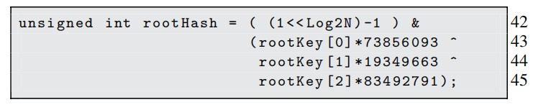
VDB ACCESS ALGORITHMS
Random Access
访问索引坐标（x，y，z）处的体素
1、std::map下计算RootKey
清除个各方向上低于Child::sLog2w位的值（置0），保留高位值：获得子节点在整个VDB树中的起始位置（低位值代表子节点内部的相对位置）
2、优化：使用hash替换std::map
Log2N为估计的mRootMap大小，限制计算范围；分别与三个大素数相乘并取异或可较好保证均匀分布以减小哈希冲突。

Slide 10
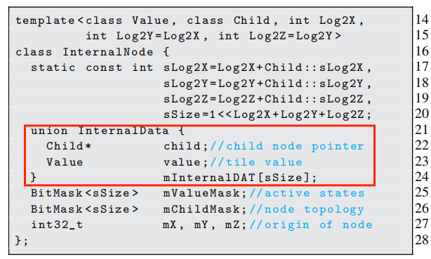
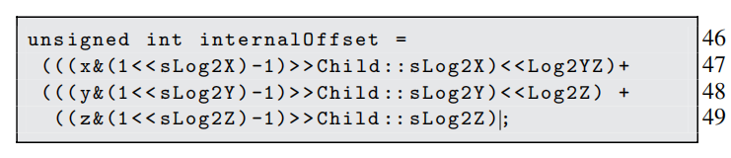
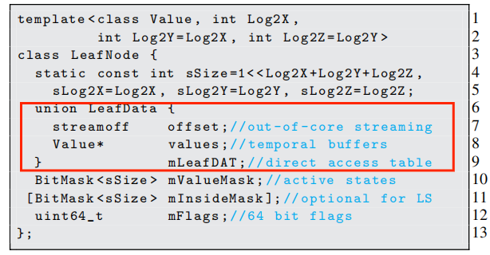
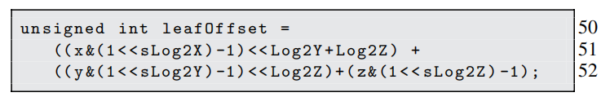
VDB ACCESS ALGORITHMS
Random Access
访问索引坐标（x，y，z）处的体素
3.1、中间节点偏置计算
获取各个方向上在该节点内部的值，去除该节点所含的子节点信息，并按照xyz的顺序拼接成一维索引。
3.2、叶节点偏置计算
无需考虑去除其子节点信息一步

Slide 11
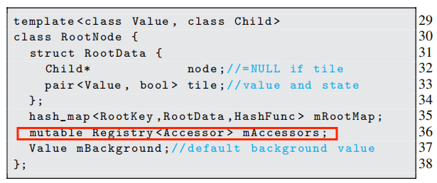
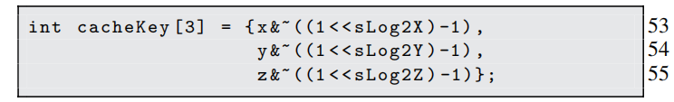
VDB ACCESS ALGORITHMS
Improving Random Access
空间相干性：虽然理论上随机访问意味着每个访问都是独立的，但在实际应用中，大多数网格操作都具有某种程度的空间相干性。这意味着访问的体素通常集中在某些区域，而不是完全随机分布。
1、将前一个根中访问的所有节点缓冲到一个小缓存列表中，该列表的大小等于树的深度。
2、计算cacheKey
清除各方向低于sLog2w位的值，获得包含 (x, y, z) 的节点的起始位置或原点。

Slide 12
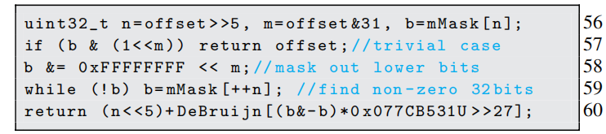
VDB ACCESS ALGORITHMS
Sequential Access
核心问题：定位下一个活动值或子节点
实现方案：mValueMask & mChildMask
offset是相对于mMask数组起始位置的偏置。
n 是 offset 的高位部分，表示当前处理的 mMask 数组中的索引。
m 是 offset 的低5位，表示在当前32位块内的具体位置。
b & -b : 找到最低设置位（即值为1的最低位）

Slide 13
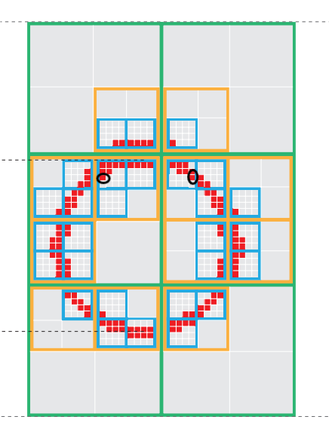
VDB ACCESS ALGORITHMS
Sequential Access
mMask = [0x00000000, 0x00000000, ... , 0x000E0380, 0x00180180 ,... ]
offset = 32 * 18 + 8 = 584
n = 584 >> 5 = 18
m = 584 & 31 = 8
b = mMask[18] = 0x00180180
b & (1<<m) = 1 即offset = 584处有活动体素
offset = 585 n = 18 m = 9
b & (1<<m) = 0
b = b & (0xFFFFFFFF << m) = 0x00180000
b & -b = 0x00080000
低 ——> 高

Slide 14
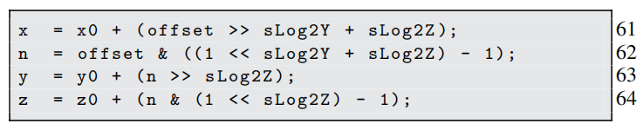
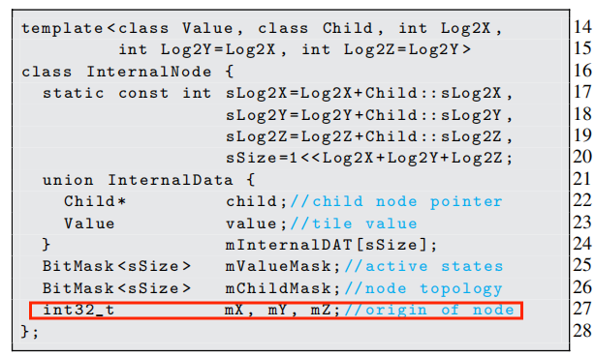
VDB ACCESS ALGORITHMS
Stencil Access
模板访问：访问某个体素或像素的邻域内的一组特定位置。
实现方案：结合顺序迭代器和加速随机访问，顺序迭代器访问模板中心点，再通过加速随机访问的形式访问其余各点。
offset : 以xyz顺序拼接而成的一维索引
x0, y0, z0 : 节点的全局起始坐标

Slide 15
感谢倾听
THANK YOU

